Slide 1




Proyecto SAG: Frontend y Deteccion de Plantaciones
Escarlett Carrasco
Felipe Jimenez
Joaquin Osorio

Slide 2

Integrantes del equipo
1
2
3
Escarlett Carrasco
Felipe Jimenez
Joaquin Osorio
Funciones:
Recopilar datos
Desarrollo Frontend
Funciones:
Recopilar datos
Desarrollo Frontend
Funciones:
Desarrollo Modelo
Deep Learning

Slide 3
Problematica
Propuesta de solución
El organismo publico Servicio Agricola y Ganadero (SAG) no es capaz de saber con anterioridad y certeza si una localidad tiene una plantación o no.
Como solución se propone un sistema web que le permita al SAG manejar sus datos e ingresar imagenes las cuales seran procesadas por un modelo entregando una predicción que les de un indicio respecto a si una ubicación concreta posee una plantación.

Slide 4

Objetivos
General
Facilitar la identificación de plantaciones mediante un sistema automatizado con Inteligencia Artificial.
Especificos
Desarrollar una interfaz web intuitiva para el cliente.
Entrenar un modelo de IA para la deteccion precisa de plantaciones.
Integrar el modelo en el sistema web de manera local.

Slide 5
Alcance: Identificación de plantaciones en imagenes satelitales por medio del uso de un modelo de Deep Learning utilizando un sistema web
Limitaciones: Todos los servicios se utilicen para el proyecto deben ser de caracter gratuito, ya que, no se tienen fondos para el mismo. Limitaciones gubernamentales sobre la tecnologia
¿Cual es el alcance?
¿Cuales son las limitaciones?

Slide 6


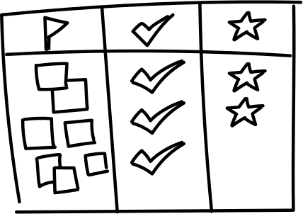

Metodologia de trabajo: Kanban

Slide 7
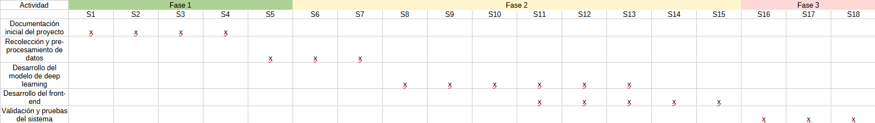
Cronograma

Slide 8




Arquitectura del Software
MVC
CRISP-DM

Slide 9







Tecnologias utilizadas
Frontend Stack
Deep Learning

Slide 10


Demostración
Del proyecto

Slide 11

Obstaculos presentados
Precisión del modelo
Integración del modelo con la interfaz web
Integrar todas las vistas de manera dinamica

Slide 12
Gracias
Fin de presentación

